Slide 1
Влияние физики на мир

Slide 2
Физика является фундаментальной наукой, которая лежит в основе многих технологических и научных достижений. Она объясняет законы природы, формирует наше понимание Вселенной и способствует развитию инноваций. В этой презентации рассмотрим, как физика влияет на различные сферы жизни, от медицины до энергетики, и какую роль она играет в современном мире.

Slide 3
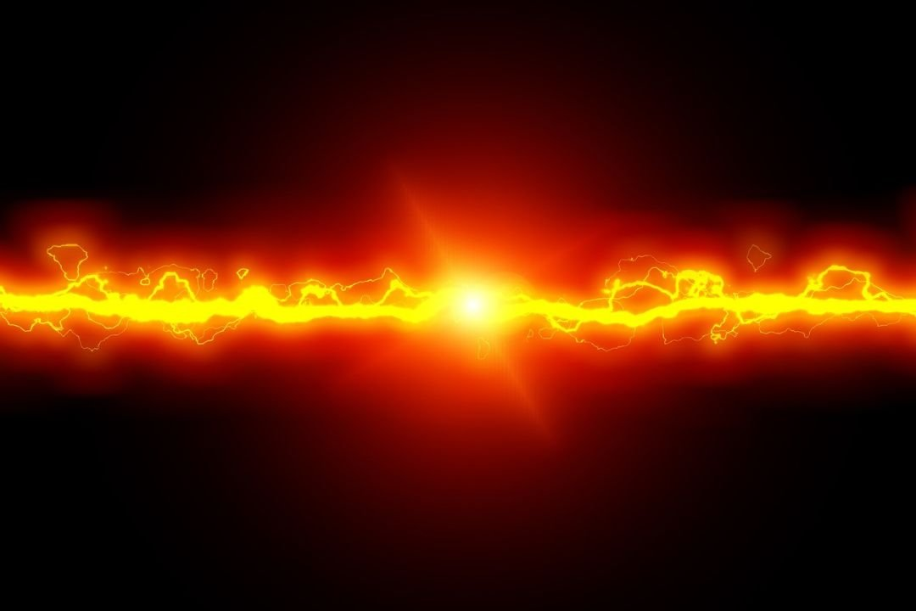

Slide 4
Основные направления физики
Механика изучает движение тел и взаимодействие сил в природе
Термодинамика объясняет законы тепловых процессов и энергии
Электродинамика исследует электрические и магнитные явления
Квантовая физика раскрывает поведение частиц на микроуровне
Астрофизика помогает понять строение и эволюцию Вселенной

Slide 5
Влияние физики на технологии
Развитие полупроводников привело к созданию современных компьютеров
Лазерные технологии используются в медицине, связи и промышленности
Ядерная физика лежит в основе атомной энергетики и радиологии
Оптоволоконные системы обеспечивают высокоскоростной интернет
Нанотехнологии позволяют создавать материалы с уникальными свойствами

Slide 7
Физика в медицине
Рентгеновские лучи и МРТ используются для диагностики заболеваний
Лазерная хирургия обеспечивает точное и малоинвазивное лечение
Радиотерапия применяется для борьбы с онкологическими заболеваниями
Ультразвуковые исследования помогают в диагностике и мониторинге здоровья
Биофизика изучает физические процессы в живых организмах

Slide 8
Физика и энергетика
Солнечные панели преобразуют световую энергию в электрическую
Ветряные турбины используют законы аэродинамики для выработки энергии
Атомные электростанции работают на принципах ядерного деления
Водородные топливные элементы являются перспективным источником энергии
Исследования в области термоядерного синтеза могут решить энергетические проблемы

Slide 9
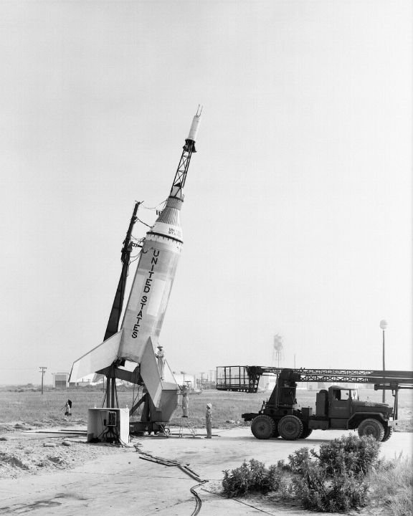

Slide 10
Физика в транспорте
Аэродинамика улучшает эффективность автомобилей и самолетов
Электрические двигатели основаны на принципах электромагнетизма
Навигационные системы используют спутниковые технологии и физику волн
Магнитная левитация позволяет создавать высокоскоростные поезда
Исследования в области материаловедения повышают безопасность транспорта

Slide 11
Физика в космосе
Законы небесной механики позволяют запускать спутники и космические аппараты
Телескопы и радиотелескопы расширяют наши знания о Вселенной
Космические технологии используют принципы термодинамики и гравитации
Исследования в области астрофизики помогают понять происхождение Вселенной
Развитие ракетных двигателей основано на законах сохранения импульса

Slide 12
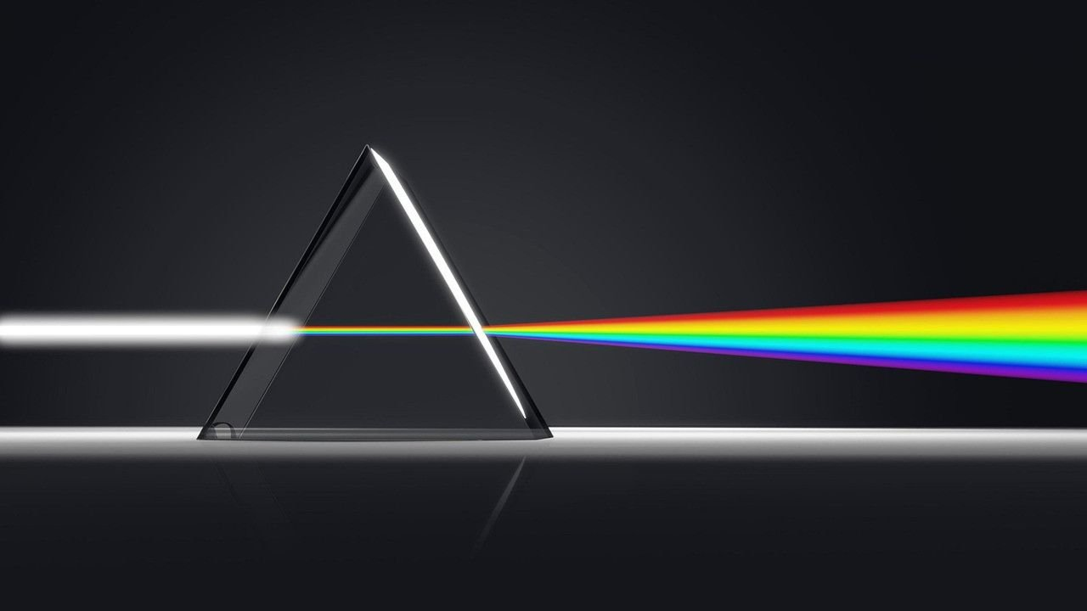

Slide 13
Физика в повседневной жизни
Электричество обеспечивает работу бытовых приборов и освещение
Тепловые процессы используются в кулинарии и отоплении
Акустика объясняет распространение звука в музыке и коммуникациях
Оптика лежит в основе очков, камер и других оптических приборов
Механика помогает в проектировании зданий и инфраструктуры

Slide 14
Физика и экология
Исследования климата основаны на физических моделях атмосферы
Альтернативные источники энергии снижают загрязнение окружающей среды
Физические методы используются для очистки воды и воздуха
Изучение радиоактивности помогает в утилизации отходов
Биофизика исследует влияние физических факторов на экосистемы

Slide 15
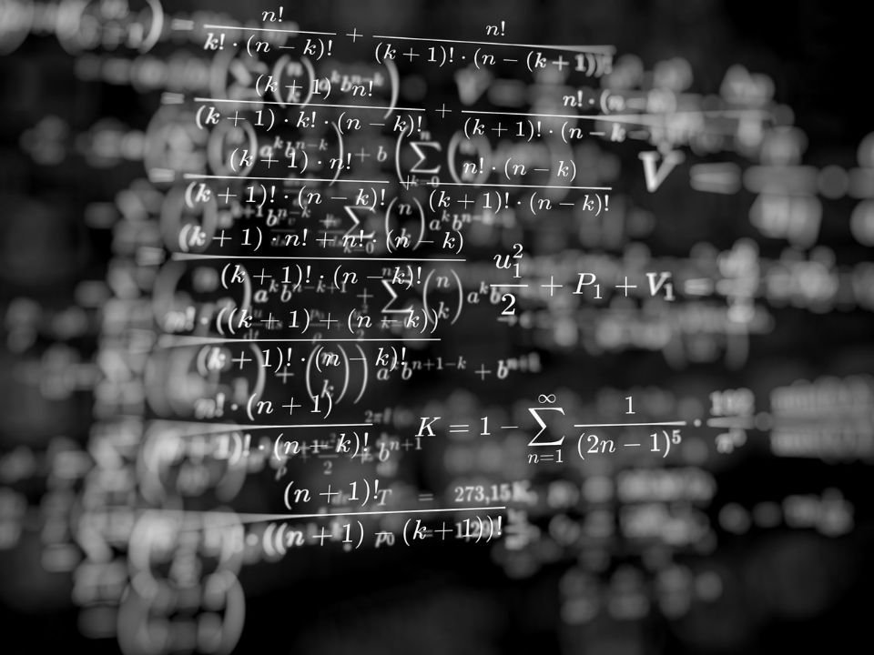

Slide 16
Физика в образовании
Физические эксперименты развивают критическое мышление и аналитические навыки
Изучение физики формирует научное мировоззрение у студентов
Лабораторные работы помогают понять теоретические концепции на практике
Физика является основой для многих инженерных и технических специальностей
Современные образовательные технологии используют физические принципы

Slide 17
Физика и инновации
Квантовые компьютеры могут революционизировать вычислительные технологии
Исследования в области гравитации открывают новые возможности для науки
Развитие нанотехнологий создает материалы с уникальными свойствами
Физика плазмы используется в термоядерных реакторах и новых источниках энергии
Изучение темной материи и энергии расширяет границы познания Вселенной

Slide 19
Физика и будущее
Развитие искусственного интеллекта основано на физических принципах
Космические исследования открывают новые горизонты для человечества
Альтернативные источники энергии могут решить глобальные энергетические проблемы
Биотехнологии используют физические методы для создания новых лекарств
Физика продолжает вдохновлять на новые открытия и изобретения

Slide 20
Заключение
Физика играет ключевую роль в развитии современного мира, влияя на технологии, медицину, энергетику и многие другие сферы. Она не только объясняет фундаментальные законы природы, но и стимулирует инновации, улучшая качество жизни. Понимание физических принципов помогает решать глобальные проблемы и открывает новые возможности для будущих поколений. Таким образом, физика остается одной из самых важных и перспективных наук.

